Slide 1
Παραφινόλουτρο
Ειδικότητα: Τεχνικός Αισθητικός Ποδολογίας – Καλλωπισμού Νυχιών και Ονυχοπλαστικής
A΄ Εξάμηνο
Μάθημα: Πρακτική Εφαρμογή στην Ειδικότητα
Ματοπούλου Ελενη
Θεσσαλονίκη 2020

Slide 2
Παραφίνη
Η παραφίνη είναι η πιο σημαντική πρώτη ύλη του κεριού. Είναι ένας καθαρός υδρογονάνθρακας.
Στην όψη, η καθαρή παραφίνη είναι άσπρη, ημιδιαφανής ή διαφανής. Τις περισσότερες φορές όμως περιέχει διάφορες χρωστικές και ευχάριστα αρώματα.

Slide 3
Η θεραπεία παραφίνης είναι ιδιαίτερα κατάλληλη για νύχια και δέρμα που έχουν πρόβλημα και έχει υγιεινό όφελος για τα νύχια, καθώς διατηρεί την ευελιξία τους και ενισχύει το δέρμα που τα περιβάλλει, γεγονός που αποτελεί προϋπόθεση για την υγεία και την ανθεκτικότητα των δακτύλων.

Slide 4
Η θεραπεία με παραφίνη είναι μια διαδικασία που βοηθάει τους πόρους να ανοίξουν έτσι ώστε τα στοιχεία ενυδάτωσης να διεισδύουν στα εσωτερικά στρώματα του δέρματος. Μετά τη θεραπεία τα χέρια αποκτούν μεταξένια υφή.

Slide 5
Οφέλη παραφίνης
Η θεραπεία με παραφίνη έχει αρκετές ευεργετικές ιδιότητες.
Τα σπουδαιότερα από τα οφέλη είναι :
καταπραΰνει και ενυδατώνει το δέρμα
ανοίγει τους πόρους
αυξάνει την κυκλοφορία και
προάγει την αίσθηση της ηρεμίας

Slide 6
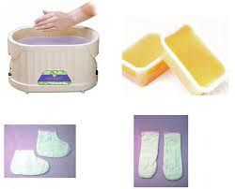
Τι είναι:
Το παραφινόλουτρο είναι ένα φυσικό μέσο επιφανειακής θερμοθεραπείας και βαθιάς ενυδάτωσης του δέρματος.
Είναι μια συσκευή πλαστική από έξω και αλουμίνιο από μέσα, μέσα στην οποία υπάρχει λιωμένη η παραφίνη περίπου στους 51 με 53 βαθμούς κελσίου.

Slide 7
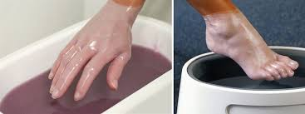

Slide 8
Λειτουργία:
Αύξηση της θερμοκρασίας της κυκλοφορίας του αίματος και της λέμφου
Λόγω της φύσης της η παραφίνη δίνει μεγαλύτερη θερμοκρασία στους ιστούς και είναι περισσότερο ανεκτή σε σχέση με το νερό αντίστοιχα
Αύξηση μεταβολισμού λόγω της αύξησης της ενζυματικής δραστηριότητας
Αύξηση τροφικότητας και του οξυγόνου στην περιοχή
Μυοχάλαση, μείωση μυϊκού σπασμού και της σκληρότητας των αρθρώσεων
Απορρόφηση οιδημάτων και αιματωμάτων και αποδρομή φλεγμονής
Μείωση του πόνου

Slide 9
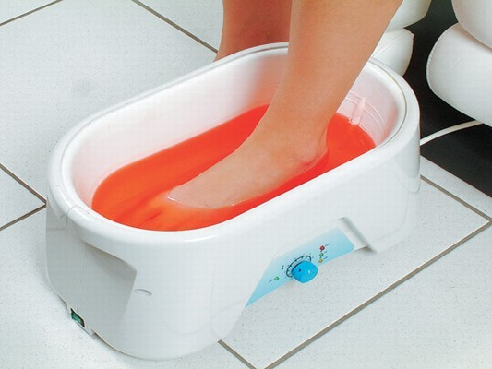
Αντενδείξεις:
Ανοικτά τραύματα
Δερματικές μολύνσεις
Περιφερικές αγγειακές παθήσεις
Διαταραχή αισθητικότητας

Slide 10
Εφαρμογή:
Καθαρά χέρια και στεγνά
Χωρίς ρολόγια και κοσμήματα
Δοκιμή θερμοκρασίας
Ήπια τοποθετούμε το χέρι - πόδι μέσα και το βγάζουμε πάλι ήπια
Παύση περίπου 3 δευτερόλεπτα
10 περίπου εφαρμογές για να φτιάξουμε ένα ικανοποιητικό γάντι παραφίνης
Δεν κουνάμε δάκτυλα να μην σπάσει η παραφίνη
Βάζουμε προστατευτική σακούλα για τη διατήρηση της θερμότητας και για λόγους καθαριότητας
Με πετσέτα τυλίγουμε για σταθεροποίηση της θερμοκρασίας και για λόγους καθαριότητας
Αφαίρεση μετά από 10 λεπτά περίπου
10 θεραπείες τουλάχιστον

Slide 11
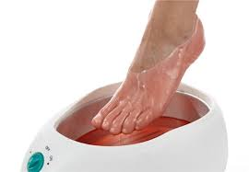
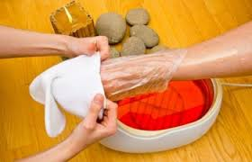
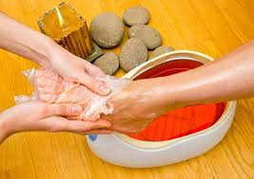

Slide 12
Σημείωση:
Για χέρια – πόδια μαλακά και ενυδατωμένα κάντε ένα παφινόλουτρο
Από την 1η θεραπεία το δέρμα σας είναι εμφανώς πιο λείο και πιο μαλακό
Ιδανικό για τραχύ, ξηρό, αφυδατωμένο ή σκασμένο δέρμα στα χέρια, στα πόδια και στους αγκώνες

Slide 13
Αναφέρατε για ποιο λόγο χρησιμοποιείται το παραφινόλουτρα στις θεραπείες μανικιούρ.
Στις θεραπείες μανικιούρ χρησιμοποιούμε παραφινόλουτρο για να επιτύχουμε βαθιά ενυδάτωση του
δέρματος. Η παραφίνη έχει μαλακτικές ιδιότητες και προκαλεί υπεραιμία. Με τη βοήθεια του γαντιού διατηρείται η
Θερμοκρασία και γίνεται καλύτερη διείσδυση των δραστικών συστατικών που έχουν εφαρμοστεί. Συνιστάται για
δέρματα αφυδατωμένα και ταλαιπωρημένα.
(ΕΡΩΤΗΣΗ ΠΙΣΤΟΠΟΙΗΣΗΣ ΟΜΑΔΑ Β’ – ΕΙΔΙΚΕΣ ΕΡΩΤΗΣΕΙΣ)

Slide 14
Αναφέρατε τις ενδείξεις της εφαρμογής του παραφινόλουτρου.
Ενδείξεις εφαρμογής παραφινόλουτρου:
• Για κινητοποίηση δύσκαμπτων αρθρώσεων, μετά από ακινητοποίηση
• Για κινητοποίηση δύσκαμπτων αρθρώσεων σε ρευματοειδή ή εκφυλιστική
αρθρίτιδα
• Σε μετατραυματικές καταστάσεις μετά από το οξύ στάδιο
•Σε φλεγμονώδεις καταστάσεις μετά το οξύ στάδιο
(ΕΡΩΤΗΣΗ ΠΙΣΤΟΠΟΙΗΣΗΣ ΟΜΑΔΑ Β’ – ΕΙΔΙΚΕΣ ΕΡΩΤΗΣΕΙΣ)

Slide 15
ΑΣΚΗΣΗ
ΝΑ ΑΠΑΝΤΗΘΕΙ ΜΕ ΒΑΣΗ ΤΗ ΔΙΚΗ ΣΑΣ ΚΡΙΣΗ Η ΕΞΗΣ ΕΡΩΤΗΣΗ :
Αναφέρατε τις αντενδείξεις της εφαρμογής του παραφινόλουτρου.
ΝΑ ΑΠΑΝΤΗΘΕΙ ΜΕΧΡΙ 30/12/2020 ΣΤΙΣ 12:00.

Slide 16
Απάντηση άσκησης 15/12/2020
Αφού διαβάσετε την θεωρία και δείτε το βίντεο απαντήστε σύμφωνα με τη δική σας κρίση τη παρακάτω ερώτηση:
Κατά την γνώμη σας ποιο σχήμα πιστεύετε ότι θα ήταν πιο κατάλληλο σε ένα ανδρικό μανικιούρ.
Απάντηση: Το σχήμα που δίνουμε σε ανδρικό μανικιούρ είναι το τετράγωνο με στρογγυλεμένες άκρες και το οβάλ ή στρόγγυλο. Βέβαια το σχήμα που δίνουμε στα νύχια επηρεάζεται από παράγοντες όπως είναι:
1.το μήκος και το πάχος των δακτύλων
2.το μήκος και το πάχος των νυχιών
3.τη σχέση των νυχιών με τα δάκτυλα (π.χ. κοντά και χονδρά δάκτυλα με στενά νύχια)
4.το πλάτος του άκρου χειρός
5.το επάγγελμα

Slide 17
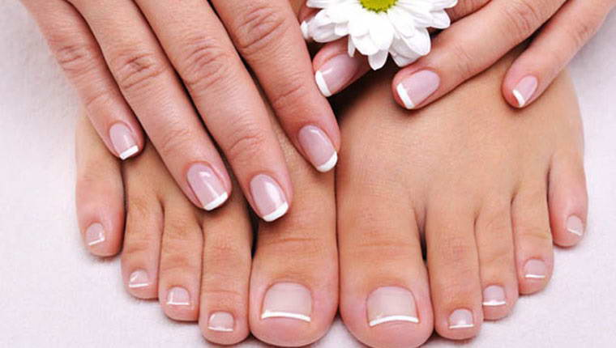
ΕΥΧΑΡΙΣΤΩ ΓΙΑ ΤΗΝ ΠΡΟΣΟΧΗ ΣΑΣ!!!

